Slide 1
Мир вокруг нас
Откуда в наш дом приходит электричество

Slide 2
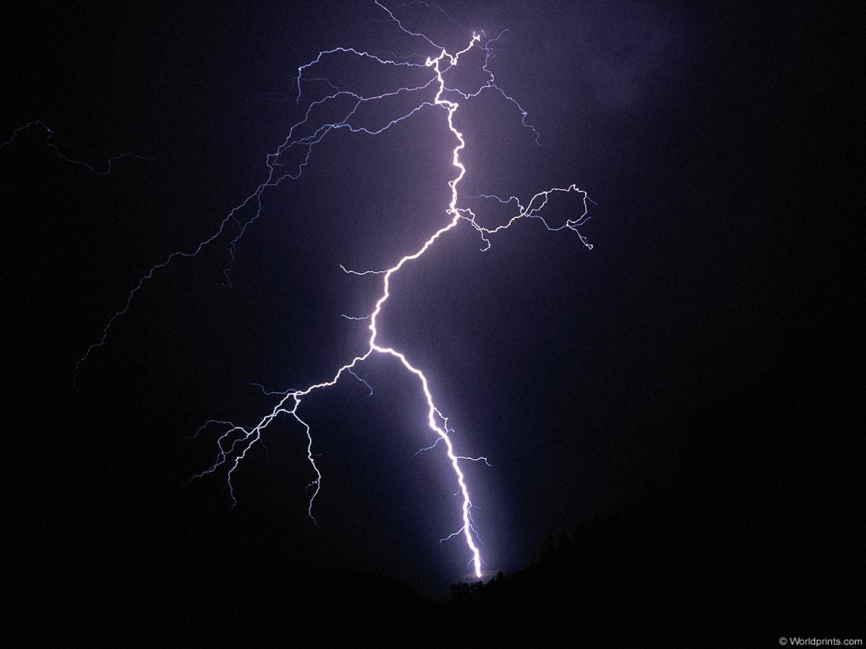
Тысячелетиями люди наблюдали вспышки и огненные зигзаги молний, раскаты грома. Они не понимали, как всё это происходит, приписывали эти действия богам, боялись гнева богов. И лишь немногим более ста лет назад люди нашли объяснение этим явлениям природы и стали использовать их себе во благо.

Slide 5
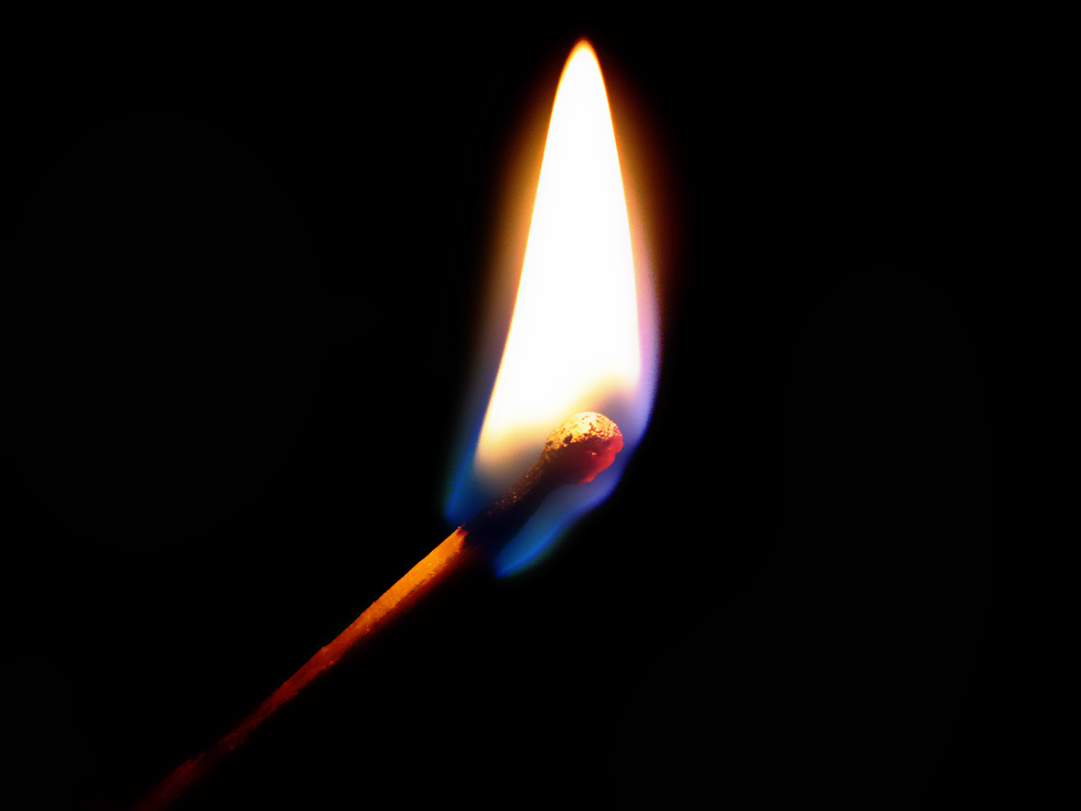
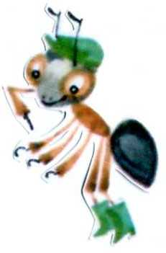
Что раньше использовали люди для освещения дома?

Slide 6
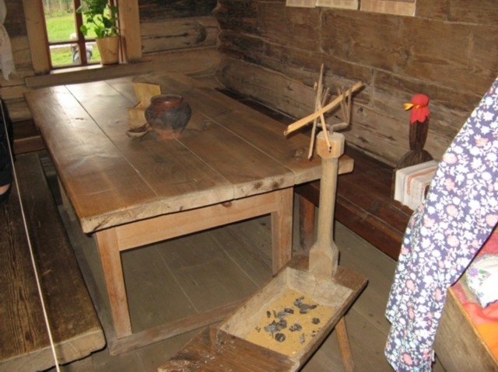
лучина

Slide 7
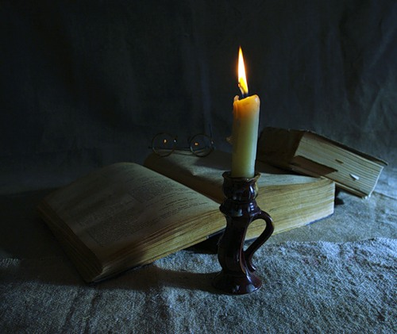
свеча

Slide 8
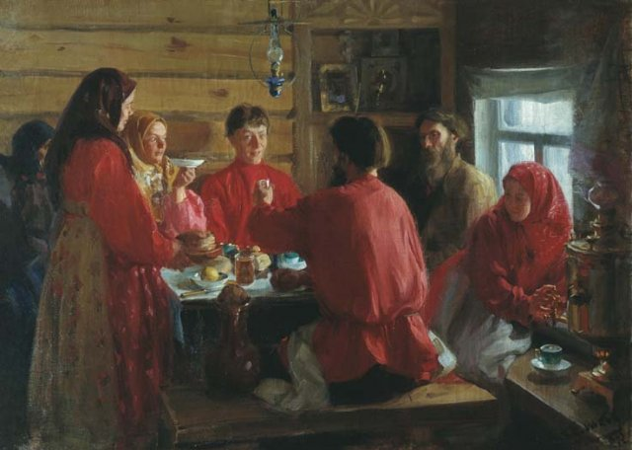
керосиновая лампа

Slide 17
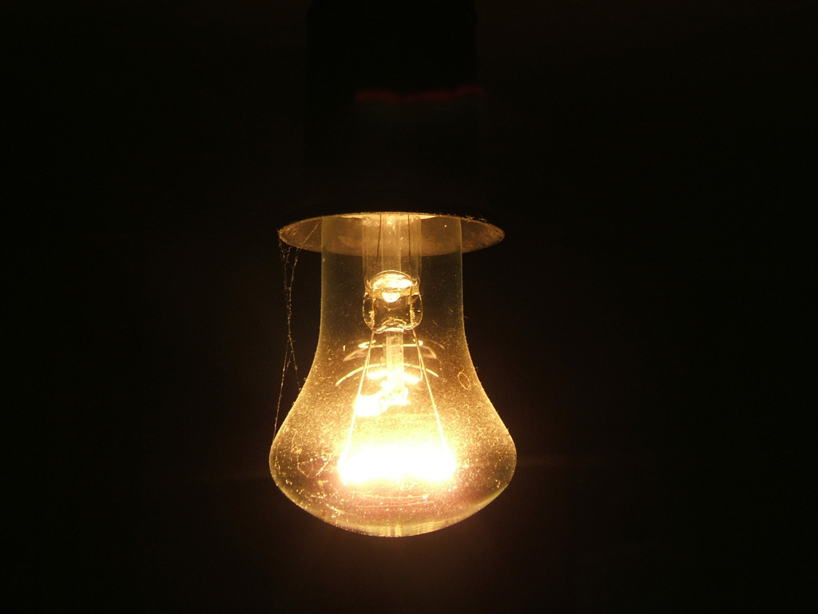
Лампочка была изобретена в 19 веке

Slide 18
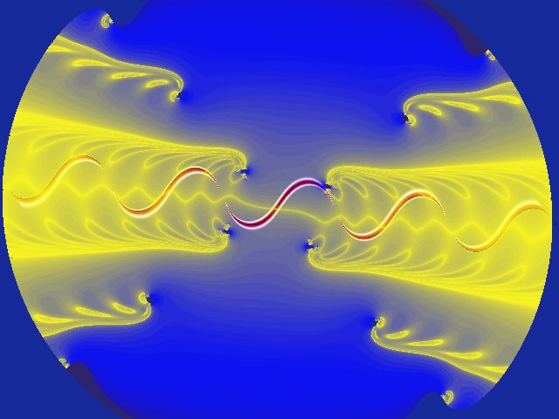
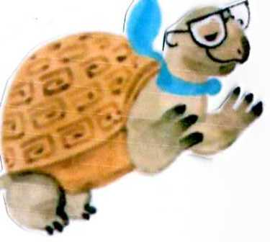
Учёные установили, что электричество – это поток мельчайших заряженных частиц – электронов.

Slide 19
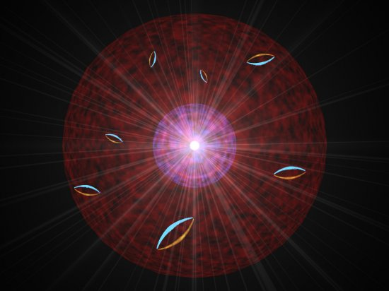
Каждый электрон несёт небольшой заряд энергии. Когда таких электронов накапливается, заряд становится большим и возникает электрическое напряжение.

Slide 20
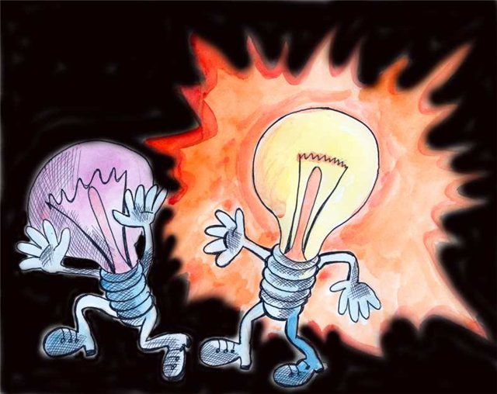
Поток заряженных частиц в одном направлении учёные назвали электрическим током.

Slide 21
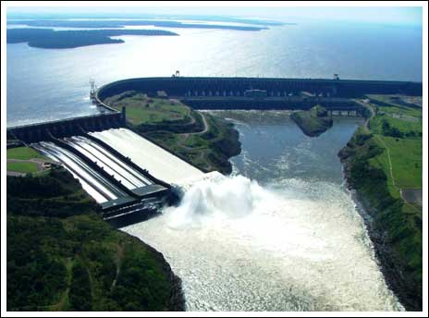
гидроэлектростанция

Slide 22
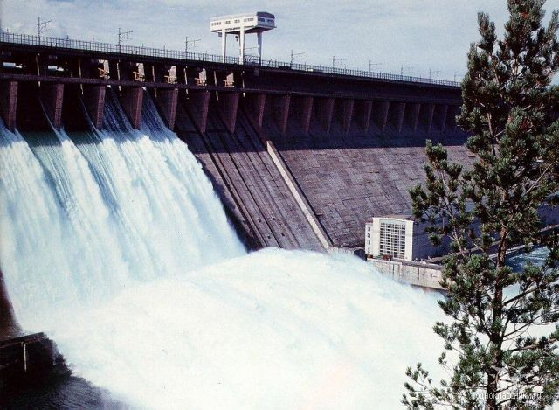
гидроэлектростанция

Slide 23
Тепловая электростанция

Slide 24
Ветровая электростанция

Slide 25
Атомная электростанция

Slide 26
Солнечная электростанция

Slide 27
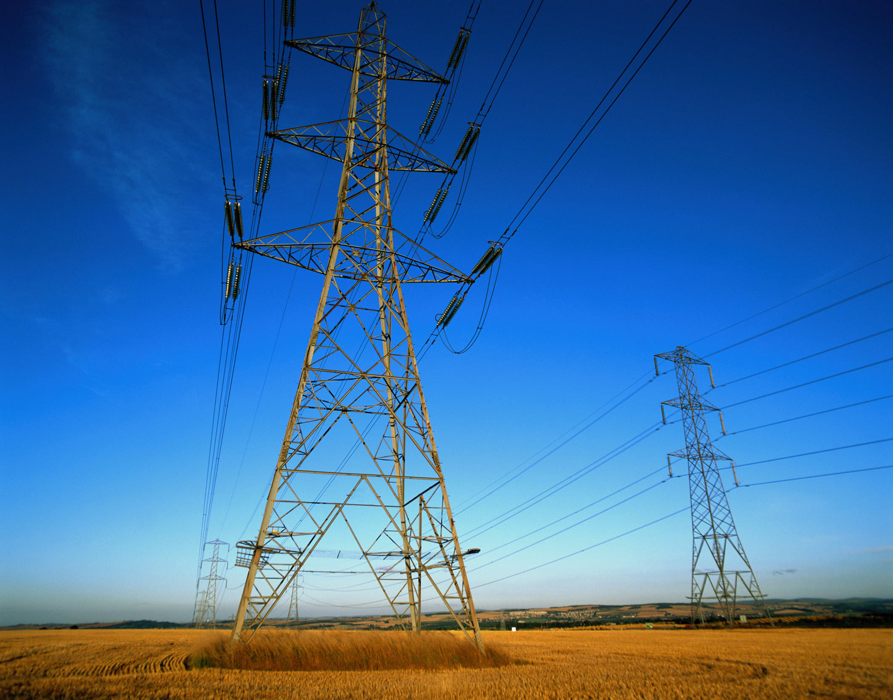
ЛЭП

Slide 28
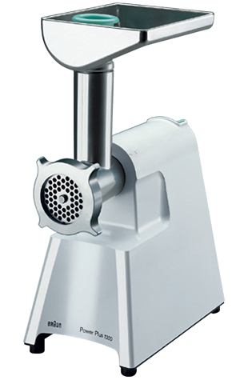
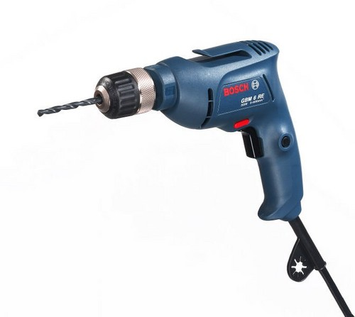
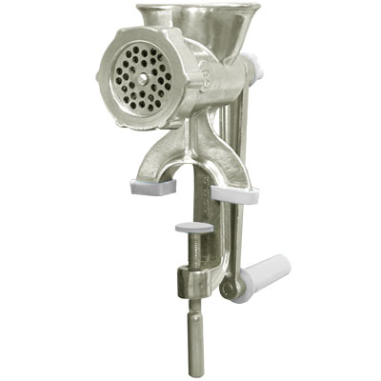
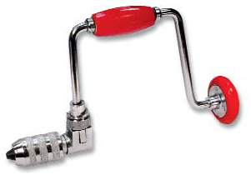
А как нам дома помогает электричество? Составьте пары рисунков. Назовите электроприборы.

Slide 29
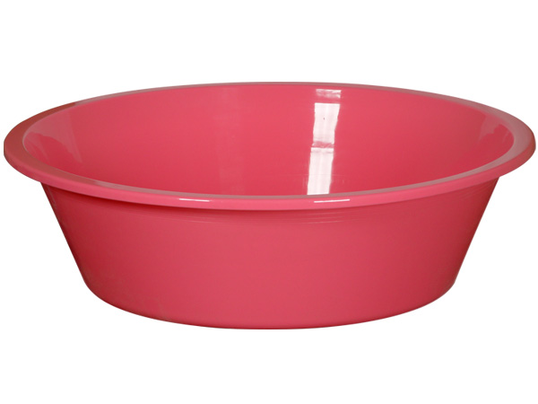
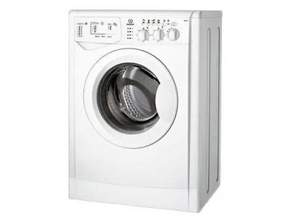

Slide 30
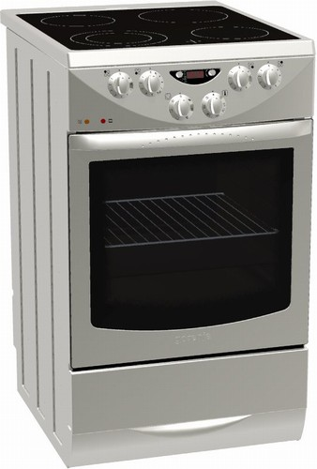
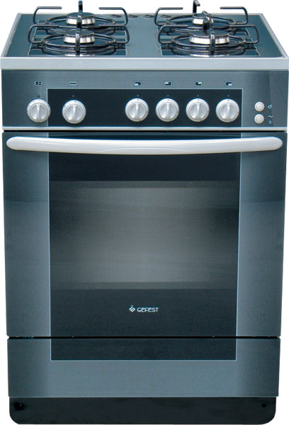

Slide 31
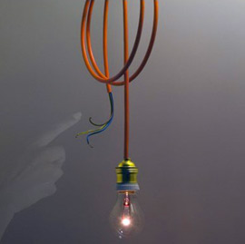

Slide 32
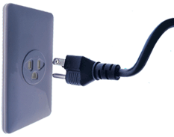

Slide 33
Электричество может быть опасным! Никогда не прикасайся к оголённым проводам! Не трогай выключатель и розетку мокрыми руками!

Slide 34
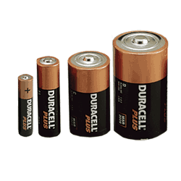
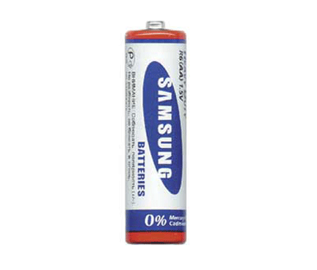
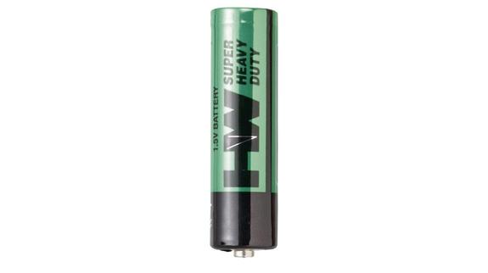
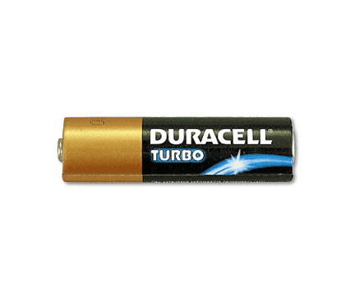
БАТАРЕЙКИ

Slide 35
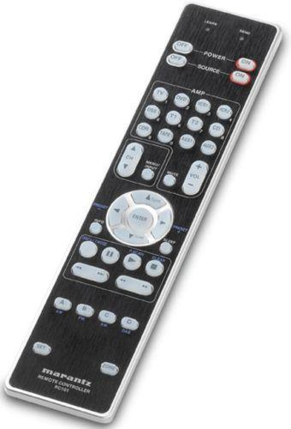
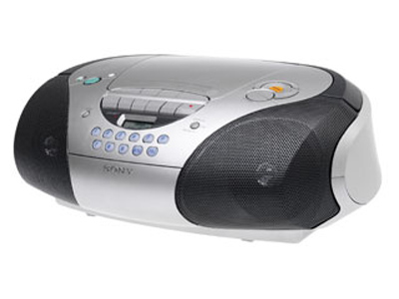

Slide 36
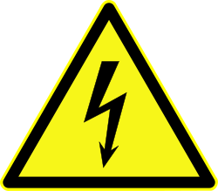
К дальним селам, городам Кто идет по проводам? Светлое величество. Это …
По тропинкам я бегу, Без тропинки не могу. Где меня, ребята, нет, Не зажжется в доме свет.

Slide 37
М
О
Л
О
Д
Ц
Ы
!

